Slide 1


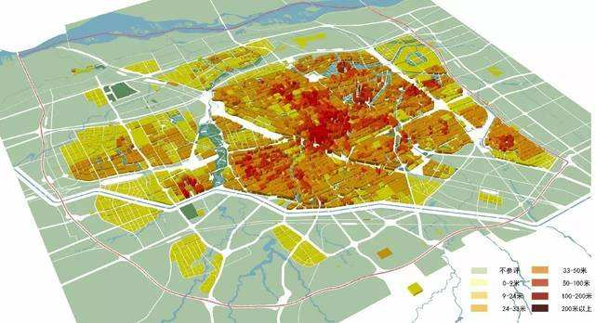
《网络GIS》
专题6：ArcGIS Server

Slide 2
课程提纲
ArcGIS Server简介
ArcGIS Server安装和部署
ArcGIS Server发布地图服务
ArcGIS Server地图服务应用

Slide 3
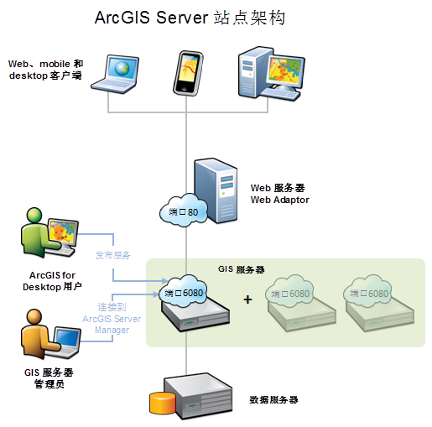
6.1 ArcGIS Server简介
ArcGIS for Server 软件使您的地理信息可供组织中的其他人使用，也可以选择使其供具有Internet连接的任何人使用。这可通过Web服务完成，从而使功能强大的服务器计算机能够接收和处理其他设备发出的信息请求。

Slide 4
课程提纲
ArcGIS Server简介
ArcGIS Server安装和部署
ArcGIS Server发布地图服务
ArcGIS Server地图服务应用

Slide 5
课程提纲
ArcGIS Server简介
ArcGIS Server安装和部署
ArcGIS Server发布地图服务
ArcGIS Server地图服务应用

Slide 6
课程提纲
ArcGIS Server简介
ArcGIS Server安装和部署
ArcGIS Server发布地图服务
ArcGIS Server地图服务应用

Slide 7
6.4 ArcGIS Server地图服务应用
示例6-1：在ArcMap中显示发布的地图
示例6-2：在ArcGIS API或Openlayers中显示发布的地图
示例6-3：使用ArcGIS Rest API

